Slide 1
3. konferenca Sekcije zbiralcev in predelovalcev kovinskih in nekovinskih odpadkov
Kako do reciklažnih ciljev 2020?
13. in 14. oktober 2016 Rogaška Slatina
Jure Fišer, predsednik sekcije

Slide 2
ZAKLJUČKI KONFERENCE 2015
Želimo stabilen pravni okvir, ki bo branži omogočil investiranje v potrebne tehnološke zmogljivosti za doseganje okoljskih ciljev in zagotavljal pričakovano donosnost.
Država mora zagotoviti, da centri za ravnanje z odpadki, ki so financirani iz evropskih sredstev, ne bodo opravljali tržnih dejavnosti, saj gre za nedovoljeno državno pomoč.
Poenotenje meril za vse zbiralce odpadkov, tako za izvajalce javnih služb, kot za ostale zbiralce.
Država mora zagotoviti uravnotežen dialog z vsemi deležniki (tudi iz gospodarstva) pri pripravi strategije in zakonodaje.
Država mora zagotoviti sistemske okvirje za zmanjšanje črnega trga na področju ravnanja z odpadki (liberalizacija dejavnosti).

Slide 3
….. KAKO POSLUJEMO IN KAKŠNI SO OBETI V LETU 2017 GLEDE NA NASLEDNJA DEJSTVA:
Kako poslujemo?
Kako poslujejo IJS?
Kaj se dogaja na svetovnih trgih surovin ?

Slide 4
Poslovanje članov Sekcije (2011-2015) - 31 podjetij
 | 2010 | 2011 | 2012 | 2013 | 2014 | 2015
Poslovni prihodki | 427.301.405 | 571.385.401 | 587.212.133 | 526.763.894 | 501.880.832 | 445.172.000
Poslovni odhodki | 407.391.373 | 554.090.205 | 572.032.468 | 520.836.403 | 490.541.440 | 439.832.969
Poslovni izid dejavnosti | 19.910.032 | 17.295.196 | 15.179.665 | 5.927.491 | 11.339.392 | 5.339.031
EBITDA | 35.001.225 | 33.953.125 | 29.258.575 | 21.501.586 | 22.568.590 | 17.479.356
Čisti poslovni izid | 13.161.736 | 11.893.274 | 8.351.473 | -1.221.702 | 4.211.953 | -587.630
Povprečno št. zaposlenih | 1.684 | 2.001 | 2.048 | 1.929 | 1.735 | 1.859

Slide 5
Poslovanje IJS (2011-2015) – 58 podjetij
 | 2011 | 2012 | 2013 | 2014 | 2015
Poslovni prihodki | 388.109.399 | 403.283.269 | 431.509.887 | 468.268.263 | 483.696.036
Poslovni odhodki | 388.451.178 | 406.649.921 | 425.495.740 | 456.175.786 | 473.034.715
Izid pred davki, obrestmi in amortizacijo (EBITDA) | 21.316.438 | 19.490.740 | 30.903.836 | 35.550.395 | 33.326.655
Poslovni izid iz poslovanja (EBIT) | -578.240 | -3.288.395 | 6.028.854 | 12.225.330 | 9.501.624
Celotni poslovni izid | 2.385.400 | 19.227 | 8.751.969 | 14.233.004 | 15.193.293
Povprečno št. zaposlenih | 4.867,05 | 4.958,01 | 4.989,00 | 5.102,49 | 5.171,68
Povprečno št. zaposlenih vključno s tremi občinami | 4.945,05 | 5.036,01 | 5.068,00 | 5.181,49 | 5.251,68

Slide 6
Obeti 2016 (in naprej)
Gospodarska rast v Sloveniji
Umar napoved rasti BDP (http://www.umar.gov.si/fileadmin/user_upload/publikacije/analiza/jesenska_napoved_2016/JesenskaNapoved2016-splet1.pdf )
2016 - 2,3 %
2017 - 2,9 %
2018 - 2,6 %
Gospodarska rast v EU (Euro cona: +1,6%, EU: +1,8 %)
(Vir: http://ec.europa.eu/economy_finance/eu/forecasts/2016_spring_forecast_en.htm)
Cene strateških surovin, nafte in plina (ocena World bank)

Slide 7
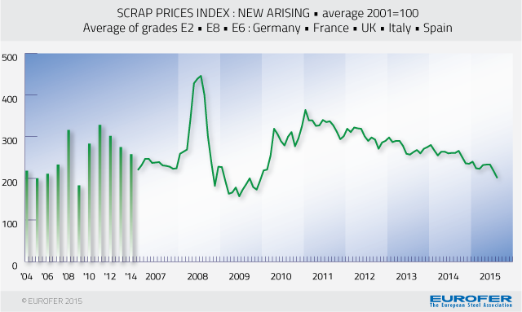
EUROFER – NEW ARISINGS
Scrap price index
The publication of the EUROFER scrap price index has been indefinitely suspended. Click here for more information.
Vir: http://www.eurofer.org/Facts&Figures/Scrap%20price%20index.fhtml#newar

Slide 8
INDEKS BDSV

Slide 9
WORLD BANK – NAPOVED CEN SUROVIN

Slide 10
WORLD BANK – CENOVNI INDIKATORJI

Slide 11
Nadaljnji razlogi za pesimizem v branži reciklaže surovin
Največji evropski igralci pred rešitvijo finančnih težav (Scholtz, Alba,…); vsi poslujemo s prenizkimi maržami.
Nestabilnost cen strateških surovin povzroča nestabilnost odnosov v verigi vrednosti (zmanjševanje količin, zniževanje vmesnih zalog, nižanje absolutnih marž, nižanje profitabilnosti branže).
Alternativa odpadnim surovinam je proizvodnja primarnega jekla iz železove rude (nizke cene železove rude in vseh energentov).
Kitajski izvoz jekla v letu 2014 je zrasel za 100 % = + 10 mio TON; na Bližnjem in Srednjem Vzhodu izpodriva jeklo iz Turčije; v 2016 vojna med železarnami ZDA in Kitajske.
Na vidiku ni stabilnosti trga kovin – to lahko traja še nekaj let!
Slabe napovedi za zadnji kvartal!

Slide 12
ŽELIM VAM USPEŠNO DELO NA KONFERENCI, PRIJETNO DRUŽENJE, PREDVSEM PA USPEŠNO POSLOVANJE KLJUB TEŽKIM ČASOM!
HVALA!

